Slide 1
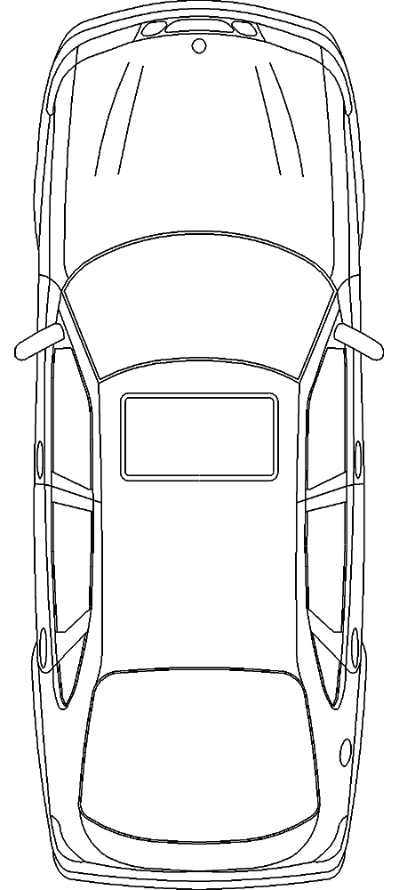
3.2 개선 유형 1 – 간결함
d
Input Signal Processing
UNIT1
Abort Condition Check
이슈 및 개선 포인트
RSD
PPT
PPT
System(S/W)
Biz (미래요구)
PPT
PPT
System(H/W)
SW 뷰
SW 뷰
PPT
HW 뷰
이슈 및 개선 포인트
PPT
Biz (미래요구)
PPT
SW 뷰
Parking Path Generation
PPT
HW 뷰
현황
PPT
Biz (기능/품질)
POI
PPT
System(S/W)
PPT
System(H/W)

